Slide 1
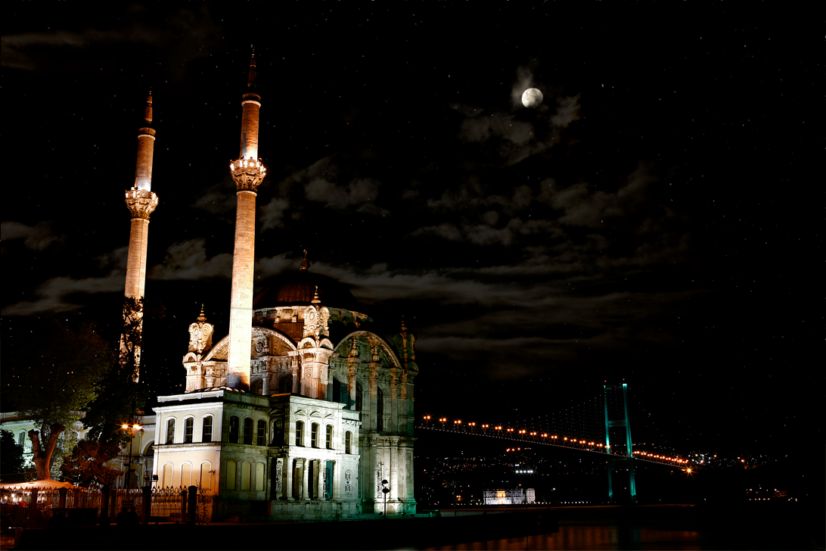
استخدام التقنية في طلب العلم الشرعي
المدرب فيصل حاكم الشمري

Slide 2
مرحبا بكم تعارف

Slide 3
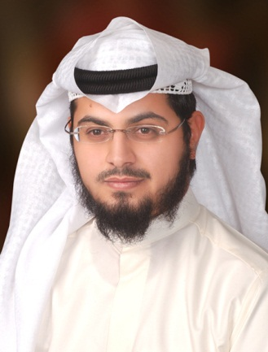
السيرة الذاتية
الاسم: فيصل حاكم محسن الهمزاني الشمري
المؤهلات :
بكالوريوس علوم حاسب آلي جامعة الملك فيصل
ماجستير تقنيات التعليم جامعة الملك سعود
أعمل حاليا في جامعة المجمعة

Slide 4
الخبرات
درست على عدد من المشايخ وتخرجت من حلقات التحفيظ
المشرف العام على موقع المفتش الالكتروني للبرمجيات والدعم الفني
الحصول على عدد من دورات إدارة المشاريع الاحترافية
مدربا متعمد من مركز lim من البريطاني
تقديم عدد من الحلقات الإعلامية في عدد من القنوات
مدرب في المركز الوطني للتعلم الالكتروني بالرياض
تقديم عدد من الدورات في مجال التقنية
أعمل حالياً في عمادة التعليم الالكتروني مديراً للتدريب والتطوير

Slide 5
لماذا أنت هنا ؟

Slide 6
الدورة ستكون على المحاور التالية :
أهمية طلب العلم في هذا العصر ودمجه في كافة البيئات الدعوية
مقدمة عن تطور التقنية المذهل ..!
واجبنا تجاه التقنية ...الرفض أم القبول ؟؟ نقاش
كيف نبدأ ..؟
نصائح تقنية قبل البداية ؟
برامج المكتبات Islamic library
برامج السحابة الالكترونية I cloud Computing

Slide 7
أهمية طلب العلم ..؟؟
وضع الشباب ...
وضع الأسر...
وضع الجهلة ...
وهذا يتطلب :
البحث العلمي ...
سعة الأفق ... واختيار المراجع الآساسية
الدعوة تسع الجميع ...

Slide 8
التقنية ...إلى أين ...
شاهد ,,,

Slide 9
هل نحن مع التقنية ..؟

Slide 10
كيف نبدأ..؟
البريد الالكتروني

Slide 11
نصائح
خصوصية البريد الالكتروني Gmail –Yahoo
اختر متصفح أمن
مكافح فيروسات
بيانات لا تنشرها
احرص على كل جديد التقنية

Slide 12
برامج البحث الشامل ..
المكتبة الشاملة وفيها ما يلي :
بحث عام أنواعه الثلاثة
بحث داخل النص المبحوث
بحث في القران الكريم
تعليق عاجل
اختيار كتاب
التفسير وعلومه
استيراد كتب وأين مكانها
تعديل على المكتبات
شاشة المؤلفين
نسخ النص
غرفة التحكم
علامة مرجعية
بطاقة الكتاب

Slide 13
برامج السحابة الالكترونية

Slide 14
غوغل المستندات

Slide 15
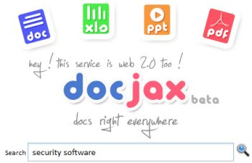
DocJax

Slide 16
مواقع البحث
الموسوعة الشاملة على الانترنت
http://www.islamport.com/
المكتبة الاسلامية
http://www.islamweb.net/newlibrary/index.php
الدرر السنية :
http://www.dorar.net/enc

Slide 17
مواقع البحث
صيد الفوائد (مكتبة)
http://www.saaid.net/book/index.php
مكتبة المشكاة
http://www.almeshkat.net/books/index.php

Slide 18
البحث المتقدم في غوغل
http://www.google.com.sa/advanced_search

Slide 19
متابعات خارجية
عبر الفيس بوك هناك مجموعات تهتم بتحصيل الفوائد
عبر تويتر هناك متابعة متخصصة للاختصاصات
هناك الهواتف الذكية وما توفره المتاجر من المكتبات

Slide 20
أشكركم على الحضور
أشكر عمادة ...
ملاحظاتكم ... مهمة
بامكانكم إعادة الدورة

Slide 21
شكرا لكم
السؤال عبر توتير
0569226396
@faisal_hakem

